Slide 1
সবাইকে শুভেচ্ছা

Slide 2
শিক্ষক পরিচিতি
নীলা রায়
প্রভাষক ও বিভাগীয় প্রধান
ব্যবস্থাপনা বিভাগ
সীতাকুন্ড কলেজ

Slide 3
ব্যবসায় সংগঠন
ও ব্যবস্থাপনা ২য় পত্র
একাদশ ও দ্বাদশ শ্রেণি

Slide 4
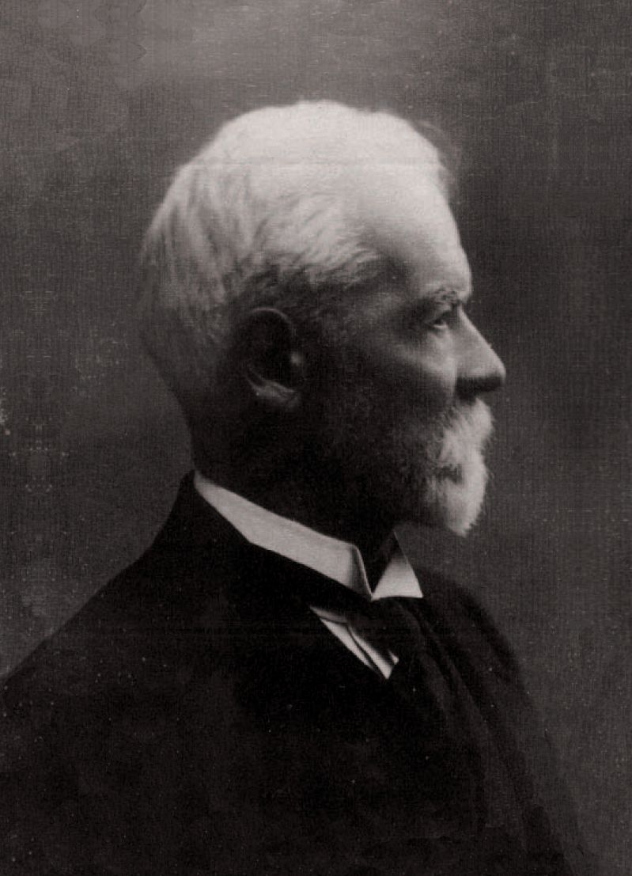
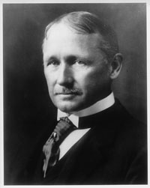
ছবিগুলো মনোযোগ দিয়ে দেখ।

Slide 5
আজকের পাঠের শিরোনাম--
ব্যবস্থাপনার নীতি

Slide 6
শিখনফল
ব্যবস্থাপনার নীতির ধারনা ব্যাখ্যা করতে পারবে
ব্যবস্থাপনার নীতিসমূহ বর্ণনা করতে পারবে
আদর্শ ব্যবস্থাপকের দক্ষতা বর্ণনা করতে পারবে
আদর্শ ব্যবস্থাপকের গুণাবলি বর্ণনা করতে পারবে

Slide 7
ব্যবস্থাপনা নীতির ধারণা
সাধারনভাবে নীতি বলতে কোন নির্দিষ্ট নিয়ম বা রীতিকে বুঝায় যা অনুসরণ করে কোন কার্য সম্পাদন করা হয়। ব্যবস্থাপনা নীতি বলতে ব্যবস্থাপনা কার্য সম্পাদনের জন্য নির্ধারিত নিয়ম কানুন বা নির্দেশিকাকে বুঝানো হয়। ব্যবস্থাপনা হচ্ছে প্রাতিষ্ঠানিক লক্ষ্য অর্জনে প্রযুক্ত কপিতয় ধারাবাহিক কার্য এর সমষ্টি । কিছু পূর্বনির্ধারিত ও সুনির্দিষ্ট নিয়ম নীতি অনুসরণ করে ব্যবস্থাপনা কার্যাবলি পরিচালিত ও সম্পাদিত হয়ে থাকে। সুচারু রূপে ব্যবস্থাপনা কার্য সম্পাদন ও কর্মসূচী বাস্তবায়নের লক্ষ্যে প্রয়োগকৃত এসব সুনির্দিষ্ট নিয়ম নীতিকে ব্যবস্থাপনা নীতি বলে। ব্যবস্থাপনা কার্যাবলি পরিচালনার ক্ষেত্রে ব্যবস্থাপনা নীতিমালা হচ্ছে নির্দেশিকা স্বরূপ এবং এগুলো সর্বজনীন ভাবে গৃহীত ও প্রতিষ্ঠিত সত্য।তাই যুগযুগ ধরে ক্ষুদ্র,মাঝারি ও বৃহৎ প্রতিষ্ঠানসমূহে ব্যাবস্থাপনার কাজে একই ধরনের নিয়ম বা নীতি অনুসৃত হয়ে আসছে এবং ভবিষ্যতে ও উক্ত নিয়ম বা রীতি অনুসারে ব্যবস্থাপনা কার্য পরিচালিত হবে।
১৯১৬ খ্রী: ব্যবস্থাপনার জনক হেনরী ফেয়ল তাঁর “ Administration Industrial Generale“ গ্রন্থে সর্বপ্রথম ব্যবস্থাপনার সুনির্দিষ্ট ১৪ টি নীতির কথা উল্লেখ করেছেন। এ ১৪ টি নীতি বিজ্ঞানসম্মত ও বাস্তবভিত্তিক হওয়ায় বিশ্বব্যপি সার্বজনীনতা পেয়েছে।

Slide 8
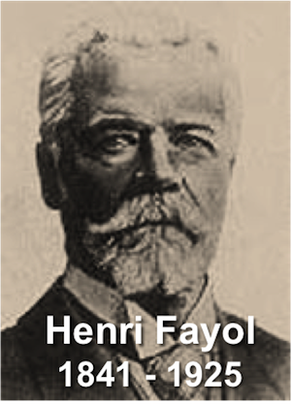
ব্যবস্থাপনার নীতিমালা
কার্যবিভাজন
পারিশ্রমিক
সাম্যতা
জোড়া – মই শিকল
কেন্দ্রীকরণ ও বিকেন্দ্রীকরণ
কর্তৃত্ব ও দায়িত্বের সমতা
সাধারন স্বার্থে ব্যক্তিস্বার্থ ত্যাগ
নিয়মানুবর্তিতা
নির্দেশনার ঐক্য
শৃঙ্খলা
চাকুরির স্থায়িত্ব
আদেশের ঐক্য
উদ্যোগ
একতাই বল

Slide 9
ব্যবস্থাপকীয় দক্ষতা
ব্যবস্থাপকীয় দক্ষতার ধারণা :- সাধারণভাবে দক্ষতা বলতে কোন নির্দিষ্ট কার্য সম্পাদনের ক্ষমতা বা পারদর্শিতাকে বুঝায় অর্থাৎ সঠিক সময়ে, সঠিক ভাবে ও কম খরচে প্রয়োজনীয় কাজ করতে পারাই হলো দক্ষতা। নূন্যতম শক্তি, অর্থ, সামর্থ্য ও সম্পদকে কাজে লাগিয়ে সর্বোচ্চ সুফল অর্জনের বিষয়টি ব্যবস্থাপকীয় দক্ষতার উপরই নির্ভরশীল। ব্যবস্থাপকীয় দক্ষতা বলতে ব্যবস্থাপনার কার্যাবলি যথাযথ ও সুনিপূনভাবে সম্পাদনের ক্ষমতা বা সামর্থ্যকে বুঝায়। ব্যবস্থাপনা হচ্ছে প্রতিষ্ঠানে নিয়োজিত মানবীয় ও বস্তুগত সম্পদ বা উপকরণাদিকে কাজে লাগিয়ে লক্ষ্যে পৌঁছানোর কপিতয় ধারাবাহিক কাজের সমষ্টি।
এই কাজগুলো হলো পরিকল্পনা,সংগঠন,কর্মীসংস্থান,নির্দেশনা,প্রেষণা,সমন্বয় সাধন ও নিয়ন্ত্রণ।নূন্যতম শক্তি ও অর্থব্যয়ে ব্যবস্থাপনার এই কাজগুলো সঠিকভাবে ও সঠিক সময়ে যোগ্যতার সংগে সম্পাদন করে লক্ষ্যে পৌঁছানোর ক্ষমতা বা সামর্থ্যকে ব্যবস্থাপকীয় দক্ষতা বলে।

Slide 10
ব্যবস্থাপকীয় দক্ষতার প্রকারভেদ
দক্ষতার প্রকারভেদ
কারিগরি দক্ষতা
মানবীয় বা আন্ত:ব্যক্তিক দক্ষতা
কল্পনা সংক্রান্ত বা ধারণাগত
সমস্যা অনুধাবনের দক্ষতা

Slide 11
আদর্শ ব্যবস্থাপকের গুণাবলি
আধুনিক ব্যবস্থাপনার জনক হেনরি ফেয়ল আদর্শ ব্যবস্থাপকের ছয়টি গুণের কথা বলেছেন।
১.শারীরিক ২. মানবিক ৩. নৈতিক ৪. শিক্ষাগত যোগ্যতা ৫. কারিগরি জ্ঞান ৬. অভিজ্ঞতা
বর্তমানকালে ব্যবসায় বা শিল্পপ্রতিষ্ঠানের ব্যাপক বিস্তৃতি এবং বৈচিতত্রের কারণে বাস্তব কার্য সম্পাদনে ব্যবস্থাপকের জন্য এ ছয়টি গুণই যথেষ্ট নয় । একজন আদর্শ ব্যবস্থাপককে উপরি্‌উক্ত গুণাবলি ছাড়া আরও কতগুলো বিশেষগুণাবলির অধিকারী হতে হয় ।একজন ভালো ব্যবস্থাপকের মধ্যে সাধারণত যেসকল গুণ থাকা প্রয়োজন সেগুলো উল্লেখ করা হলো :

Slide 12
সাধারণ শিক্ষা ও জ্ঞান
সাংগঠনিক জ্ঞান
অভিজ্ঞতা
শারীরিক ও মানসিক সামর্থ্য
আন্তরিকতা ও সংকল্পবদ্ধতা
যোগাযোগ দক্ষতা
দূরদর্শিতা
উদ্ভাবনী শক্তি
তীক্ষ্ণ বুদ্ধিমত্তা
ব্যবস্থাপনা বিষয়ে বিশেষায়িত জ্ঞান
সাহসিকতা
ন্যায়পরায়ণতা
সময় সচেতনতা
অনুপ্রাণিত করার ক্ষমতা
চমৎকার ব্যক্তিত্ব

Slide 13
ধন্যবাদ

